Slide 1
タ
管
ス
ク
理
ツ
ー
ル
チ
ー
ム
F
━
２
髙見澤響
川田怜奈
馬屋原琉生
鴨侑汰
※今からのスライドは著作権に最大限配慮して作成しています
また、音が流れますため、音量にお気をつけください
Notes:
今から研修成果発表、タスク管理ツールについて、チームF2の髙見澤響、川田怜奈、馬屋原琉生、鴨侑汰が発表します！
よろしくお願いします！
でも、ただのタスク管理ツール？チームF2？なんて、要らないしダサいですよね！
そこで僕たちは！！！

Slide 2
妹
が
ケ
ツ
を
叩
い
て
タ
し
ツ
ス
ク
管
理
を
て
く
れ
る
ー
ル
あ
の
日
み
た
き
れ
い
な
ジ
ャ
ム
お
じ
さ
ん
を
僕たちはまだ知らない
ｅｎｇｅｒｓ～
～
C
o
w
a
r
d
l
y
C
h
a
l
l
髙見澤響
川田怜奈
馬屋原琉生
鴨侑汰
Notes:
妹がけつをたたいてタスク管理をしてくれるツールを作ろうと考えました！！！
チーム名は、あの日みたきれいな…（省略）です！
チーム名決めで楽しくなってきただけで、意味は特にないです！

Slide 3
目次
背景
システム開発目的
妹概要
開発環境
システム概要
デモンストレーション
まとめ
謝辞
Notes:
発表はこのような流れで行います！

Slide 4
絶対いいだろって部分を突っ込まれている部分

Slide 5

口うるさい上司は苦手ですか…?？
※今聞いていただいてる方々には上記のような上司はいません
Notes:
皆さんは口うるさい上司・・・苦手ですか・・・？

Slide 6
タスク管理できていない部分

Slide 7
タスク管理できてますか…?？
Notes:
皆さんはタスク管理・・・できていますか・・・？

Slide 8
妹

Slide 9
妹は好きですか…？ 妹は好きですか…？
Notes:
皆さんは妹・・・好きですか・・・？
全て当てはまった人いますか？
ちなみに、チームメンバーの馬屋原さんはあてはまっています。
そう！そんな方々のために僕たちは！！！！！！

Slide 10

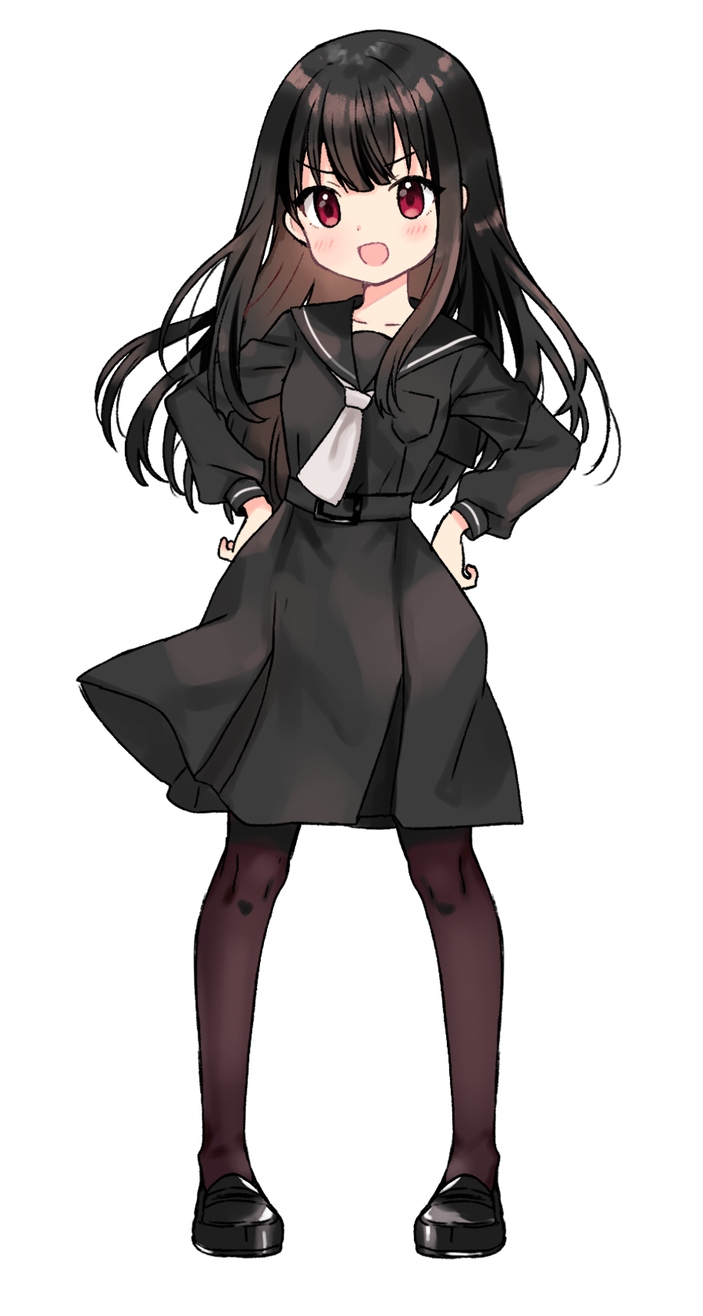

そうだ！妹にけつを叩いてもらおう！！

Slide 11


妹ちゃんのプロフィール
名前： 黒華 みき（くろはな みき）
出身： 東京都
学年： 私立黒華女学院中等部１年生
家族構成： 父・母・兄・自分の４人家族
好きもの： サンリオキャラクターの切り身ちゃん
悩み： 自己管理が全くできない兄をどうすべきか
悩んでいる
秘密： 兄に不遜な態度を取っているが、本当は
兄の事が好きなので、貴重なお小遣いを使い
タスク管理アプリの作成を依頼した
版権フリー!?

Slide 12







開発環境・技術スタック
わずか
4人で開発!!!!
（PulsDojo史上初!!）
ココ重要

Slide 13
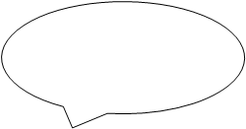
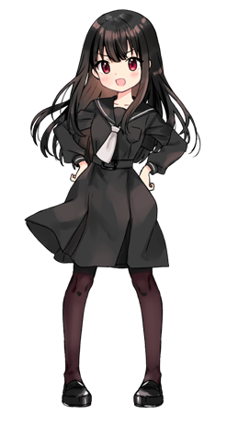
タスク管理アプリに 追加したもの
声も出るのよ！
すごいでしょ？
日々の仕事の癒しになるような「妹」がいます
全体的にビジネス感のないかわいいデザイン
タスクを追加したときや完了したときに、「妹」がコメントしてくれます
「妹」の音声だけを聞くことができる

Slide 14
ボイスロイド、タイムジャッジ部分
苦労したとこ

Slide 15
デモンストレーション
実際にアプリを使って説明
しっかりおふざけ
要検討部分
画面制御（鴨）リモート制御リクエストで各々の担当部分デモスト
工夫点、もっとしたかったこと（反省）
Timejudgeservletのソースをエンドロールみたいにして供養する
Notes:
説明分担（各部分でリモートリクエスト）
画面表示、ツール起動：鴨
↓↓↓
ログイン画面：髙見澤（工夫・もっとしたかったこと（反省点））
↓↓↓
タスク確認画面：髙見澤→画面制御 川田（工夫・もっとしたかったこと（反省点））
↓↓↓
タスク追加画面：髙見澤→画面制御 川田（工夫・もっとしたかったこと（反省点））
↓↓↓
about画面：馬屋原（工夫・もっとしたかったこと（反省点））
ボタン説明でちょける、背景とのメタファー

Slide 16




まとめ
計画力
コミュニケーション
技術力
・仕様書、設計書の重要性
・スケジュールへの意識
・情報共有
・共通認識
・slackの活用
・意見交換
・コーディング力
・分析力、解決力
Notes:
大きく分けてこの三つの項目において、私たちは大きく成長することができました。
・計画力
仕様設計書を適切に作成し、加えて、スケジュールを強く意識したことで無駄なことをする時間がなく、プロジェクト完成に向けて最短ルートで進むことができました。
・コミュニケーション
チームとして機能する鍵はコミュニケーションにあると思います。
細かい確認を怠らなかった結果、意思統一が高い水準で維持されたので、開発がとてもスムーズに進みました。
・技術力
講義ではやらなかった未知の技術に挑戦することで「新しいものを理解し使用する力」を身につけました。
また、そのおかげで視野が広がり「問題点の分析力と解決力」が向上しました。

Slide 17
シン・まとめ

Slide 18
妹最高

Slide 19
謝辞
今回の研修にあたり、丁寧な講義をして下さった冨原講師に深謝します。また、これまでの研修を通して一戸講師にも仔細にわたってご指導、ご協力いただきました。ここに感謝の意を表します。
加えてこのような研修の機会を設けていただいた、株式会社SEプラス、各所属企業様に感謝いたします。

Slide 20


わる
そして
、

Slide 21
実務に向けた誓い
・報連相を適切にするわ！
・スケジュールと進捗を強く意識して、遅れそうになればその
相談もすぐにするわ！
・疑問点はたくさん聞くわ！でも、ただ聞くだけでなく、要点を
まとめ端的に伝えることも意識するわよ♡
・3か月の研修で得たものを会社に還元するように
頑張るわよー！♡

